Slide 1
第三章 | 热力学定律
第一、二节 热力学第一定律 能量守恒定律及其应用
核心素养点击
物理观念 | 1.掌握内能的概念，知道改变物体内能的两种方式。 2.知道热力学第一定律的内容。 3.理解能量守恒定律，知道能量守恒定律是自然界普遍遵从的基本原理。 4.知道第一类永动机是不可能实现的。
科学思维 | 能运用热力学第一定律解释和计算能量的转化、转移问题。
科学探究 | 探究能量的转化过程和总量的变化情况。
科学态度与责任 | 1.理解能量和能量守恒观念对世界统一性的意义。 2.体会科学探索中的挫折和失败对科学发现的意义，知道科学发现需要科学家共同努力。

Slide 2

一、物体的内能
1．填一填
(1)分子势能
①定义：由分子间的相互作用力和分子间的___________决定的势能。
②宏观上：分子势能的大小与物体的______有关。
③微观上：分子势能的大小与分子之间的_______有关。
④当r>r₀时，分子力表现为_____，若r增大，需克服引力做功，分子势能______。
⑤当r<r₀时，分子力表现为______，若r减小，需克服斥力做功，分子势能______。
⑥当r＝r₀时，分子势能______。
相对位置
体积
距离
引力
增大
斥力
增大
最小

Slide 3
(2)分子动能
①定义：由于分子永不停息地做______________而具有的动能。
②分子的平均动能：大量分子动能的________。
③温度的微观意义：温度是分子热运动的__________的标志。
(3)内能
①定义：物体中所有分子_______________和__________的总和。
②决定因素：物体的内能由物体的质量、_____和______共同决定。
无规则热运动
平均值
平均动能
热运动的动能
分子势能
温度
体积

Slide 4
2．判一判
(1)物体的体积增大，分子势能一定增大，体积减小，分子势能一定减小。 ( )
(2)物体运动的速度越快，内能越大。 ( )
(3)某种物体的温度是0 ℃，说明物体中分子的平均动能为零。 ( )
3．想一想
(1)物体的机械能为零，内能可以为零吗？
提示：内能和机械能是两种不同的能，内能由物体分子所处状态决定，而机械能由物体的质量、速度、相对高度或弹性形变程度决定，物体内分子在永不停息地运动，内能不可能为零，而物体的机械能可以为零。
(2)当两分子距离为平衡距离r₀时，分子间作用力F＝0，此时分子势能一定为零吗？
提示：不一定，当两分子从距离大于r₀处逐渐靠近过程中分子间作用力先做正功，后做负功，分子势能先减小后增大，相距r₀时最小，但不一定为零。
×
×
×

Slide 5
二、改变物体内能的两种方式
1．填一填
(1)改变物体内能的两种方式：______和_______。
(2)功、热量和内能改变的关系
①如果物体与外界无热传递，外界对物体做功，物体的内能______；物体对外做功，物体的内能______。
②如果物体既不对外做功，外界也不对物体做功，则物体从外界吸收热量时，它的内能_____；物体向外放出热量时，它的内能______。
做功
热传递
增加
减少
增加
减少

Slide 6
2．判一判
(1)做功和热传递改变物体内能的实质是相同的。 ( )
(2)系统内能增加一定是因为系统从外界吸收热量。 ( )
(3)做功和热传递不能同时改变物体的内能。 ( )
3．想一想
一定质量的理想气体，做等压膨胀，在变化过程中是气体对外做功，还是外界对气体做功？在变化过程中气体吸热，还是向外放热？气体内能增加了，还是减少了？
提示：气体的变化为等压膨胀，一定是气体对外做功；理想气体在等压膨胀过程中需要从外界吸收热量。由盖－吕萨克定律可知，理想气体在等压膨胀过程中温度升高，内能一定增加。
×
×
×

Slide 7
三、热力学第一定律及其应用
1．填一填
(1)做功和_________都可以改变物体的内能，而且这两种方式是______的。
(2)单纯地对系统做功时内能的变化量与功的关系：ΔU＝W。
(3)单纯地对系统热传递时，内能的变化量与传递热量的关系：ΔU＝Q。
(4)当外界既对系统做功又对系统热传递时，内能的变化量：ΔU＝Q＋W。
(5)热力学第一定律
①内容：一个热力学系统的内能变化量等于外界向它传递的______与外界对它所做的______之和。
②表达式：ΔU＝___＋____
热传递
等效
热量Q
功W
Q
W

Slide 8
2．判一判
(1)外界对系统做功，系统的内能一定增加。 ( )
(2)系统内能增加，一定是系统从外界吸收热。 ( )
(3)系统从外界吸收热量5 J，内能可能增加5 J。 ( )
(4)系统内能减少，一定是系统对外界做功。 ( )
×
×
√
×

Slide 9

3．想一想
快速推动活塞对气缸内气体做功10 J，气体内能改变了多少？
若保持气体体积不变，外界对气缸传递10 J的热量，气体内
能改变了多少？能否说明10 J的功等于10 J的热量？
提示：无论外界对气体做功10 J，还是外界给气体传递10 J的热量，气体内能都增加了10 J，说明做功和热传递在改变物体内能上是等效的，但不能说10 J的功等于10 J的热量，因为功与热量具有本质区别。

Slide 10
四、能量守恒定律 第一类永动机不可能制成
1．填一填
(1)能量守恒定律：能量既不会凭空产生，也不会凭空消失，它只能从一种形式______为其他形式，或者从一个物体______到别的物体；在转化和转移过程中其总量_____。
(2)意义
①各种形式的能可以_________。
②各种物理现象可以用_____________联系在一起。
(3)第一类永动机不可能制成
①第一类永动机：不需要任何动力或燃料，却能不断地__________的机器。
②第一类永动机不可能制成的原因：违背了______________。
转化
转移
不变
相互转化
能量守恒定律
对外做功
能量守恒定律

Slide 11
2．判一判
(1)运动的物体在阻力作用下会停下来，说明机械能凭空消失了。 ( )
(2)功和能可以相互转化。 ( )
(3)第一类永动机不能制成，是因为它违背了能量守恒定律。 ( )
(4)某个物体的能量减少，必然有其他物体的能量增加。 ( )
×
×
√
√

Slide 12
3．选一选
“第一类永动机”是不可能制成的，这是因为 ( )
A．它不符合机械能守恒定律
B．它违背了能量守恒定律
C．它做功产生的热不符合热功当量
D．暂时找不到合理的设计方案和理想材料
解析：第一类永动机不可能制成的原因是违背了能量守恒定律，故B项正确。
答案：B

Slide 13

探究(一) 分子动能、势能与物体的内能
[问题驱动]
一架飞机在空中以某一速度飞行，由于飞机中所有分子都具有飞机的速度，所以分子具有动能，又由于飞机在空中，飞机中所有分子都离地面有一定高度，以地面为零势能参考平面，所以分子具有势能，上述动能和势能的总和就是飞机的内能，当飞机停在地上时，飞机的内能为零，以上说法是否正确？为什么？
提示：不正确，飞机的内能不是飞机的机械能，它是飞机中所有分子做无规则热运动和由于分子之间的相互作用而具有的势能的总和，与飞机的高度和飞机速度无关。

Slide 14
[重难释解]
1．分子的平均动能
(1)热现象研究的是大量分子运动的宏观表现，有意义的是物体内所有分子热运动动能的平均值，即分子的平均动能。
(2)温度是分子平均动能的标志，这是温度的微观意义。在相同温度下，各种物质分子的平均动能都相同，由于不同物质分子的质量不一定相同，因此相同温度时不同物质分子的平均速率不一定相同。
(3)物体温度升高，分子热运动加剧，分子的平均动能增大，但并不是每个分子的动能都变大。

Slide 15
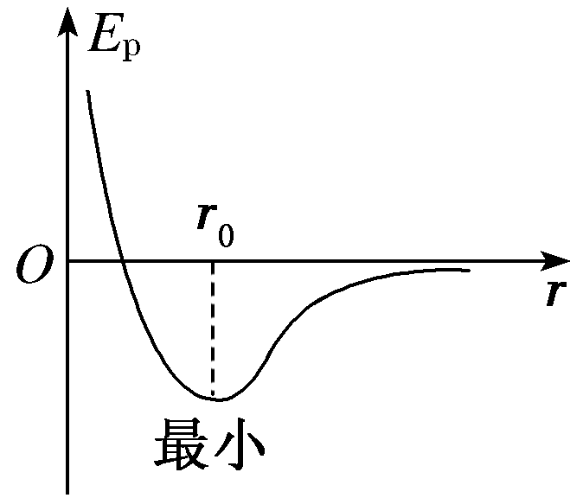
2．分子势能与分子间距离的关系
分子势能的大小与分子间的距离有关，距离发生变化时，分子力做
功，分子势能发生变化。分子势能随分子间距离的变化情况如图所
示(取无穷远处E_{p}为0)。
(1)当分子间的距离r>r₀时，分子势能随分子间距离的增大而增大。
(2)当分子间的距离r<r₀时，分子势能随分子间距离的减小而增大。
(3)当r＝r₀时，分子势能最小。

Slide 16
3．对内能的理解
(1)内能是对大量分子而言的，对单个分子来说无意义。
(2)某个物体的内能在宏观上由物体的质量、温度和体积决定；微观上由分子数、分子平均动能和分子势能决定。
(3)物体的内能跟物体的机械运动状态无关。
4．内能与机械能的比较
比较项目 | 内能 | 机械能
对应的运动形式 | 微观分子热运动 | 宏观物体机械运动
能量常见的形式 | 分子动能、分子势能 | 物体的动能、重力势能或弹性势能

Slide 17
续表
能量存在的原因 | 由物体内大量分子的无规则热运动和分子间相对位置决定 | 由物体做机械运动、与地球相对位置或物体形变决定
影响因素 | 物体的质量、物体的温度和体积 | 物体的质量、物体做机械运动的速度、离地高度(或相对于零势能参考平面的高度)或弹性形变
是否为零 | 永远不能等于零 | 一定条件下可以等于零
联 系 | 在一定条件下可以相互转化

Slide 18
典例1 若某种实际气体分子的作用力表现为引力，则一定质量的该气体内能的大小与气体体积和温度的关系是 ( )
A．如果保持其体积不变，温度升高，内能增大
B．如果保持其体积不变，温度升高，内能减少
C．如果保持其温度不变，体积增大，内能不变
D．如果保持其温度不变，体积增大，内能减少
[解析] 若保持气体的体积不变，则分子势能不变，温度升高，分子的平均动能变大，故气体的内能增大，A项正确，B项错误；若保持气体的温度不变，气体分子的平均动能不变，体积增大，分子间的引力做负功，分子势能增大，故气体的内能增大，C、D两项均错误。
[答案] A

Slide 19

影响物体内能的因素
(1)物体的内能：物体的内能是物体中所有分子热运动的动能与分子势能的总和。在其概念中有三个关键词：所有分子、动能、分子势能。
(2)影响物体内能的因素：
①由于温度越高，分子平均动能越大，所以，物体的内能与温度有关。
②由于分子势能与分子间距有关，所以，物体的内能与体积有关。
③由于内能应包含所有分子的动能、势能，所以，内能还与分子数目有关，即与物体的物质的量有关。

Slide 20
[素养训练]
1．(多选)有关分子的热运动和内能，下列说法正确的是 ( )
A．一定质量的气体，温度不变，分子的平均动能不变
B．物体的温度越高，分子热运动越剧烈
C．物体的内能是物体中所有分子热运动动能和分子势能的总和
D．布朗运动是由悬浮在液体中的微粒之间的相互碰撞引起的
解析：温度是分子平均动能的标志，所以温度不变，分子的平均动能不变，A正确；物体的温度越高，分子热运动越剧烈，B正确；物体的内能就是物体内部所有分子热运动的动能和分子势能的总和，C正确；布朗运动是微粒在液体中受到液体分子的撞击不平衡引起的，D错误。
答案：ABC

Slide 21
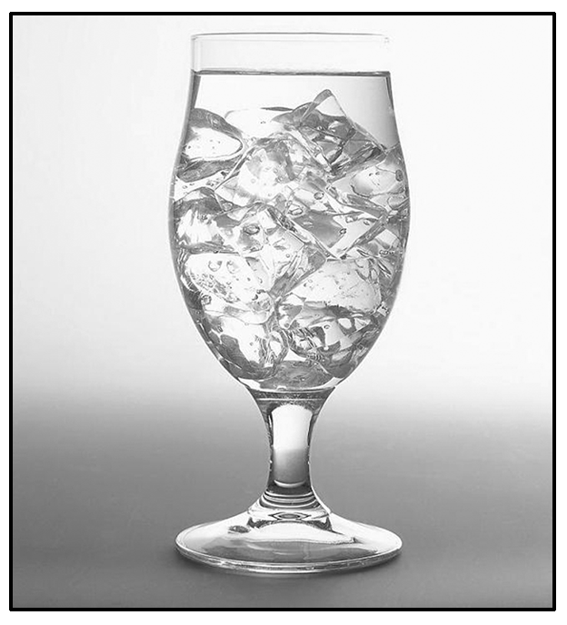
2．玻璃杯中盛有冰水混合物，冰的质量和水的质量相等且保持不变，
则玻璃杯内 ( )
A．冰分子的平均动能大于水分子的平均动能
B．水分子的平均动能等于冰分子的平均动能
C．一个水分子的动能一定大于一个冰分子的动能
D．一个水分子的动能一定等于一个冰分子的动能
解析：冰水混合物温度为0 ℃，冰、水温度相同，二者分子平均动能相同，故选项A错误，B正确；相同温度的冰和水内个别分子的动能是随时变化的，比较个别分子的动能没有意义，故选项C、D错误。
答案：B

Slide 22
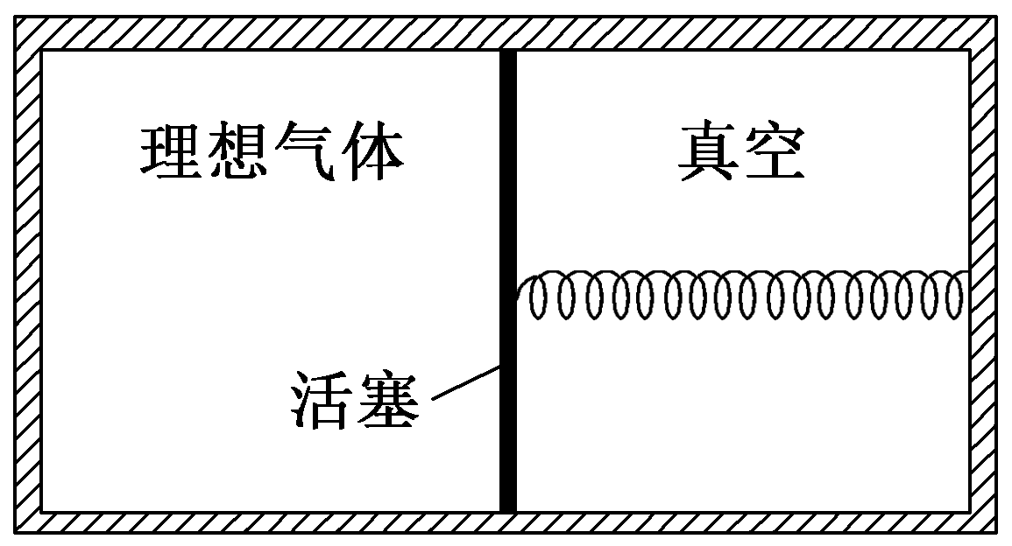
3．(2024·河北高考)(多选)如图，水平放置的密闭绝热气缸被导热活塞分成左右两部分，左侧封闭一定质量的理想气体，右侧为真空，活塞与气缸右壁中央用一根轻质弹簧水平连接。气缸内壁光滑且水平长度大于弹簧自然长度，弹簧的形变始终在弹性限度内且体积忽略不计。活塞初始时静止在气缸正中间，后因活塞密封不严发生缓慢移动，活塞重新静止后( )

Slide 23
A．弹簧恢复至自然长度
B．活塞两侧气体质量相等
C．与初始时相比，气缸内气体的内能增加
D．与初始时相比，活塞左侧单位体积内气体分子数减少
解析：初始时活塞受到左侧气体向右的压力和弹簧向左的弹力处于平衡状态，弹簧处于压缩状态。因活塞密封不严，可知左侧气体向右侧真空漏出，左侧气体压强变小，右侧出现气体，对活塞有向左的压力，最终左、右两侧气体压强相等，且弹簧恢复原长，故A正确；由题知活塞初始时静止在气缸正中间，但由于活塞向左移动，左侧气体体积小于右侧气体体积，则左侧气体质量小于右侧气体质量，故B错误；

Slide 24
密闭的气缸绝热，与外界没有能量交换，但弹簧弹性势能减少了，可知气体内能增加，故C正确；初始时气体在左侧且体积为整个气缸体积的一半，最终气体充满整个气缸，则初始时活塞左侧单位体积内气体分子数应该是最终状态的两倍，故D正确。
答案：ACD

Slide 25
探究(二) 热力学第一定律的理解及应用
[重难释解]
1．公式ΔU＝Q＋W中符号的规定
符号 | Q | W | ΔU
＋ | 物体吸热 | 外界对物体做功 | 内能增加
－ | 物体放热 | 物体对外界做功 | 内能减少

Slide 26
2．三种特殊情况
(1)若过程是绝热的，即Q＝0，则ΔU＝W，物体内能的增加量等于外界对物体做的功。
(2)若过程中不做功，即W＝0，则ΔU＝Q，物体内能的增加量等于物体从外界吸收的热量。
(3)若过程的始末状态物体的内能不变，即ΔU＝0，则W＝－Q(或Q＝－W)，外界对物体做的功等于物体放出的热量(或物体吸收的热量等于物体对外界做的功)。
3．判断是否做功的方法
一般情况下看物体的体积是否变化：
(1)若物体体积增大，表明物体对外界做功，W<0。
(2)若物体体积减小，表明外界对物体做功，W>0。

Slide 27
典例2 一定质量的实际气体从外界吸收了4.2×10⁵ J的热量，同时气体对外做了6×10⁵ J的功，问：
(1)气体的内能是增加还是减少？变化量是多少？
(2)分子势能是增加还是减少？
(3)分子的平均动能是增加还是减少？
[解析] (1)气体从外界吸热，故Q＝4.2×10⁵ J，
气体对外做功，故W＝－6×10⁵ J，
由热力学第一定律有ΔU＝W＋Q＝(－6×10⁵ J)＋(4.2×10⁵ J)＝－1.8×10⁵ J。
ΔU为负，说明气体的内能减少了，所以气体内能减少了1.8×10⁵ J。

Slide 28
(2)因为气体对外做功，所以气体的体积膨胀，分子间的距离增大了，分子力做负功，气体分子势能增加。
(3)因为气体内能减少，同时气体分子势能增加，说明气体分子的平均动能一定减少。
[答案] (1)减少 1.8×10⁵ J (2)增加 (3)减少

Slide 29

应用热力学第一定律解题的方法
(1)明确研究对象是哪个物体或者是哪个热力学系统。
(2)分别找出题目中研究对象吸收或放出的热量；外界对研究对象所做的功或研究对象对外界所做的功；研究对象内能的增加量或减少量。
(3)根据热力学第一定律ΔU＝Q＋W列出方程进行求解。
(4)特别注意物理量的正负号及其意义。

Slide 30
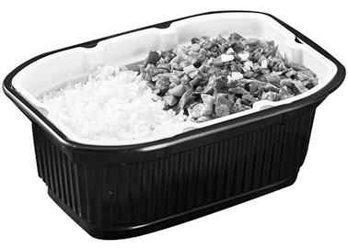
[素养训练]
1． 对于自热米饭很多人还不是很了解，自热米饭盒内有一个发热包，遇水发
生化学反应而产生大量热能，不需要明火，温度可超过100 ℃，盖上盒盖便
能在10～15分钟内迅速加热食品。自热米饭的盖子上有一个透气孔，如果透气孔堵塞，容易造成小型爆炸。有关自热米饭盒爆炸的说法，正确的是 ( )
A．自热米饭盒爆炸，是盒内气体温度升高，气体分子间斥力急剧增大的结果
B．在自热米饭盒爆炸的瞬间，盒内气体内能增加
C．在自热米饭盒爆炸的瞬间，盒内气体温度降低
D．自热米饭盒爆炸前，盒内气体温度升高，标志着每一个气体分子速率都增大了

Slide 31
解析：自热米饭盒爆炸前，盒内气体温度升高，由分子动理论知，体积不变，气体分子间作用力忽略不计，分子间的作用力不变，故A错误；根据热力学第一定律，爆裂前气体温度升高，内能增大，突然爆裂的瞬间气体对外界做功，其内能减少，温度也会有所下降，故B错误，C正确；自热米饭盒爆炸前，盒内气体温度升高，分子平均动能增加，但并不是每一个气体分子速率都增大，故D错误。
答案：C

Slide 32
2．(2025·河北高考)某同学将一充气皮球遗忘在操场上，找到时发现因太阳暴晒皮球温度升高，体积变大。在此过程中若皮球未漏气，则皮球内封闭气体( )
A．对外做功 B．向外界传递热量
C．分子的数密度增大 D．每个分子的速率都增大
解析：皮球体积变大，气体膨胀，对外界做功，W<0，太阳暴晒使气体温度升高，ΔU>0，根据热力学第一定律ΔU＝W＋Q可知，Q>0，气体从外界吸收热量，故A正确，B错误；皮球未漏气，球内气体分子总数不变，体积变大，气体分子的数密度减小，故C错误；温度升高，气体分子平均动能增大，但并非每个分子的速率都增大，故D错误。
答案： A

Slide 33
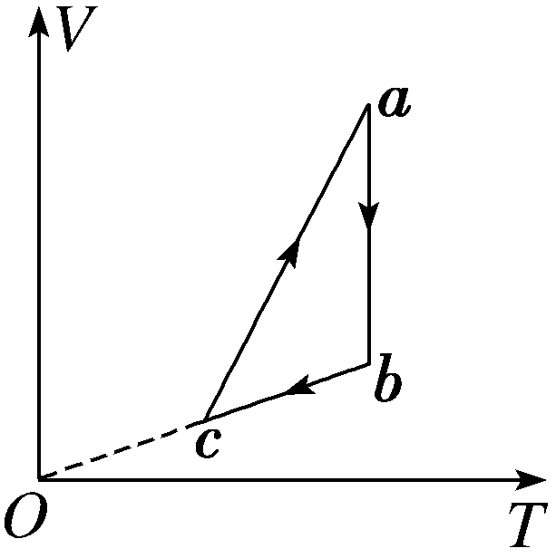
3．(2024·海南高考)(多选)一定质量的理想气体从状态a
开始经ab、bc、ca三个过程回到原状态，已知ab垂直于T轴，
bc延长线过O点，下列说法正确的是( )
A．bc过程外界对气体做功
B．ca过程气体压强不变
C．ab过程气体放出热量
D．ca过程气体内能减小

Slide 35
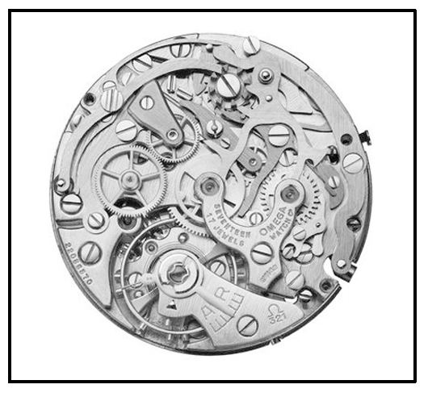
探究(三) 对能量守恒定律的理解
[问题驱动]
有一种所谓“全自动”机械手表，既不需要上发条，也不用任何
电源，却能不停地走下去。
讨论：
(1)这是不是一种永动机？
提示：这不是永动机。
(2)如果不是，维持表针走动的能量是从哪儿来的？
提示：手表戴在手腕上，通过手臂的运动，机械手表获得能量，供手表发条做机械运动。若将此手表长时间放置不动，它就会停下来。

Slide 36
[重难释解]
1．能量的存在形式及相互转化
(1)各种运动形式都有对应的能：机械运动有机械能，分子的热运动有内能，还有电磁能、化学能、原子能等。
(2)各种形式的能通过某种力做功可以相互转化。例如，利用电炉取暖或烧水，电能转化为内能；煤燃烧，化学能转化为内能；列车刹车后，轮子温度升高，机械能转化为内能。
2．与某种运动形式对应的能是否守恒是有条件的
例如，物体的机械能守恒，必须是只有重力或系统内的弹力做功；而能量守恒定律是没有条件的，它是一切自然现象都遵守的基本规律。

Slide 37
3．能量守恒定律中的“转化”和“转移”
(1)某种形式的能量减少，一定有其他形式的能量增加，且减少量和增加量一定相等。
(2)某个物体的能量减少，一定存在其他物体的能量增加，且减少量和增加量一定相等。
4．第一类永动机失败的原因分析
如果没有外界热源供给热，则有U₂－U₁＝W，就是说，如果系统内能减少，即U₂<U₁，则W<0，系统对外做功是要以内能减少为代价的。若想源源不断地做功，就必须使系统不断回到初始状态，在无外界能量供给的情况下是不可能的。

Slide 38
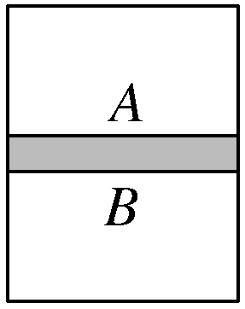
典例3 如图所示，直立容器的内部有被隔板隔开的A、B两部分气
体，A的密度小，B的密度大。抽去隔板，加热气体，使两部分气体均匀
混合。设在此过程中气体吸收的热量为Q，气体内能的增量为ΔE，则 ( )
A．ΔE＝Q B．ΔE<Q
C．ΔE>Q D．ΔE＝0
[解析] 抽去隔板，加热气体，使两部分气体均匀分布，其重心升高，重力势能增加，由能量守恒定律知，气体吸收的热量一部分用来克服重力做功，一部分用于增加气体的内能，所以内能的增量小于吸收的热量，故选项B正确。
[答案] B

Slide 39
利用能量守恒定律解决问题时，首先应明确题目中涉及哪几种形式的能量，其次分析哪种能量增加了，哪种能量减少了，确定研究的系统后，用能量守恒的观点求解。

Slide 40
[素养训练]
1．“第一类永动机”是不可能制成的，这是因为它 ( )
A．不符合热力学第一定律
B．做功产生的热量太少
C．由于有摩擦、热损失等因素的存在
D．找不到合适的材料和合理的设计方案
解析：第一类永动机是不可能制成的，因为它违背了能量守恒定律，即热力学第一定律，故A正确，B、C、D错误。
答案：A

Slide 41
2．(多选)行驶中的汽车制动后滑行一段距离，最后停下；流星在夜空中坠落并发出明亮的火焰；降落伞在空中匀速下降；条形磁体在下落过程中穿过闭合线圈，线圈中产生电流。上述不同现象中所包含的相同的物理过程是 ( )
A．物体克服阻力做功
B．物体的动能转化为其他形式的能量
C．物体的势能转化为其他形式的能量
D．物体的机械能转化为其他形式的能量
解析：这四个现象中物体运动过程都受到阻力作用，汽车主要是制动阻力，流星、降落伞是空气阻力，条形磁体下落主要是受到磁场阻力，因而物体都克服阻力做功，故A正确；四个运动过程中，汽车是动能转化成了其他形式的能，流星、降落伞、条形磁铁是重力势能转化成其他形式的能，总之是机械能转化成了其他形式的能，故D正确，B、C错误。
答案：AD

Slide 42
3．下列有关能量的描述正确的是 ( )
A．“既要马儿跑得快，又要马儿不吃草”违背了能量守恒定律
B．工作中的电风扇，消耗的电能大于输出的机械能，该过程能量不守恒
C．滑块在粗糙的水平面上减速滑行，最终停了下来，动能消失，能量不守恒
D．同时做自由落体运动的物体，质量越大，势能减少越快，机械能减少也越快
解析：马儿跑的时候需要消耗能量，而草能够为马儿提供能量，因此“既要马儿跑得快，又要马儿不吃草”违背了能量守恒定律，故A正确；工作中的电风扇，消耗的电能大于输出的机械能，损失的电能转化为内能，该过程能量仍守恒，故B错误；滑块在粗糙的水平面上减速滑行，最终停了下来，减小的动能转化为内能，能量守恒，故C错误；同时做自由落体运动的物体，运动的快慢与质量无关，减少的势能转化为动能，机械能不变，故D错误。
答案：A

Slide 43

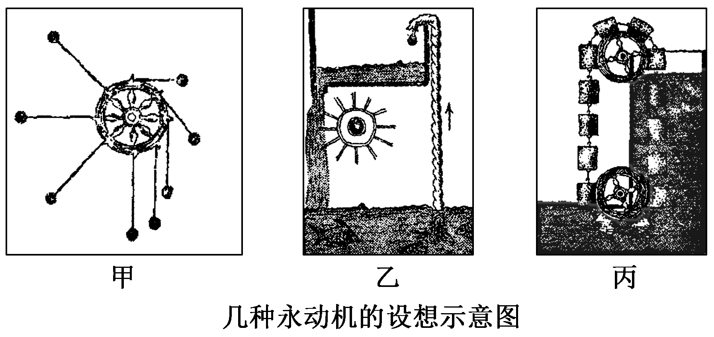
(选自鲁科版教材“物理聊吧”)如图是历史上曾经出现的几种永动机的设计方案示意图：图甲是想利用短杆上的重球产生的作用，使轮子不停地转动；图乙是想利用像灯芯那样的棉线把水吸到高处，再流下冲击轮子的叶片，使轮子不停地转动；图丙是想利用重物在水中受浮力作用而上升，带动轮子不停地转动。
请仔细分析这些永动机的设想，指出它们不可能实现的原因。

Slide 44
提示：图甲设计，利用了杠杆的原理，认为左侧球的力臂长，力矩大，右侧球的力臂短，力矩小，故轮能逆时针转动，实际上，左侧球不如右侧球数量多，左、右力矩平衡，轮子不可能永远转动。
图乙设计，利用棉线吸水到高处，水流下时推动轮子上的叶片转动，实际上棉线吸水是由于水的表面张力，当棉线吸水后，表面张力等于水的重力和摩擦阻力时，吸水停止，上边的水流完后，轮子也就不再转动了。
图丙设计，右边的物体浸在水中，受浮力作用，推动右侧重物上升，左侧重物下降，带动轮子不停地转动。实际上，上面的重物漏出水面，下面的重物进入右侧容器时，就算不考虑漏水的技术问题，还应考虑下面进入的重物要承受上面水的压力，这个压力很大，可抵消上面几个球所受的浮力，因此，这个永动机也就无法永动了。

Slide 45
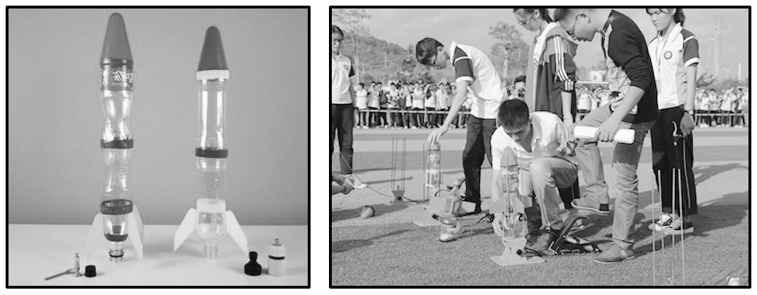
二、注重学以致用和思维建模
1． (多选)某校“科创社”在学校足球场进行水火箭发射、航模飞行等展示活动。此次活动激起该校师生在工作和学习之余的科技创新热情。水火箭是一种以水的压力推进的模型火箭，是利用废弃的饮料瓶制作成动力舱、箭体、箭头、尾翼、降落伞的，在动力舱中灌入三分之一的水，利用打气筒充入空气到达一定的压力后喷水获得反冲力而发射。在喷水过程可以认为瓶内气体与外界绝热，则在喷水阶段有 ( )

Slide 46
A．瓶内气体体积增大，外界对气体做正功
B．瓶内气体内能减小，温度降低
C．喷水阶段机械能转换为内能
D．瓶内气体压强减小，即瓶内壁单位面积上所受气体分子撞击的作用力减小
解析：在喷水过程中，瓶内气体体积增大，气体对外界做功，W<0，故A错误；在喷水过程中，瓶内气体与外界绝热，Q＝0，由热力学第一定律ΔU＝W＋Q可知，瓶内气体内能减小，温度降低，故B正确；喷水阶段气体内能减小，而物体运动，机械能增加，所以内能转化为机械能，故C错误；瓶内气体压强减小，即瓶内壁单位面积上所受气体分子撞击的作用力减小，故D正确。
答案：BD

Slide 47
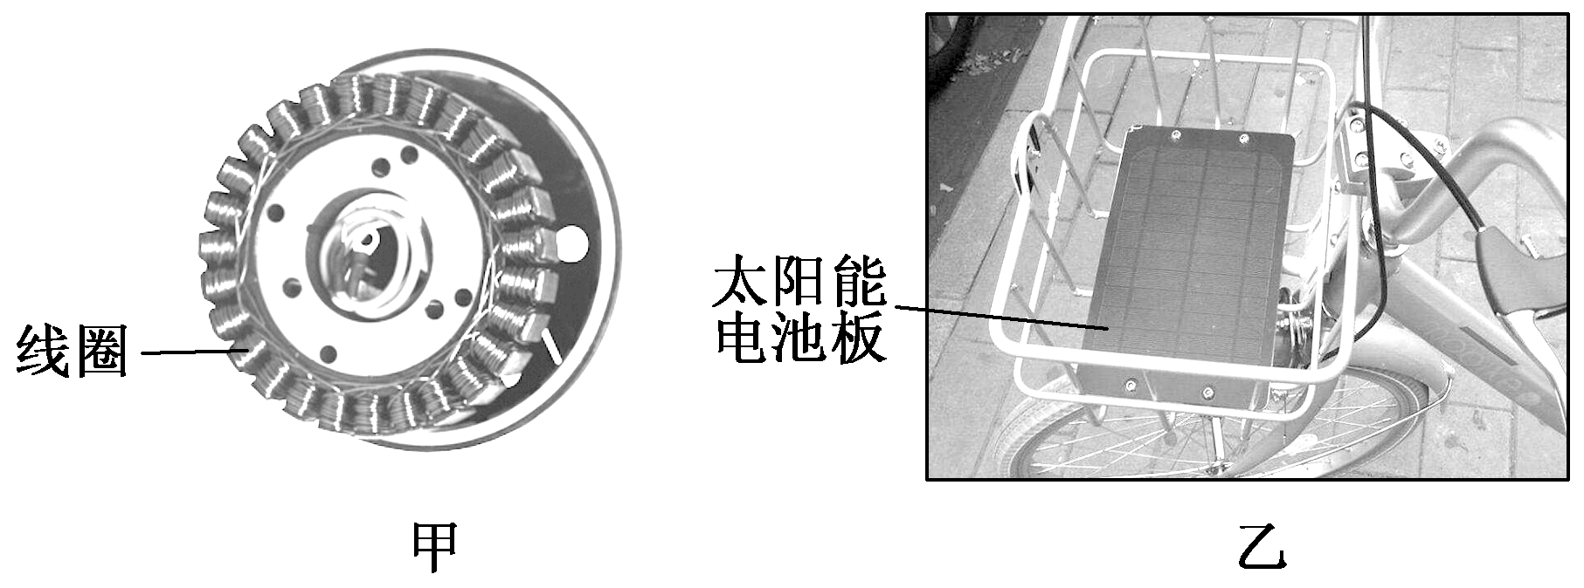
2．目前，共享单车作为绿色出行的交通工具，已成为时尚。甲、乙两种共享单车都采用了电子锁，车锁内集成了GPS模块与联网模块等，这些模块工作时需要电能。这两种共享单车采用了不同的方式获取电能：甲车靠小型发电机，人踩动单车时带动线圈在磁场中转动产生电能，如图甲所示；乙车靠车筐底部的太阳能电池板有光照时产生电能，如图乙所示。这两种共享单车获取电能时，都是把其他形式的能转化为电能。关于它们的能量转化，下列说法中正确的是 ( )

Slide 48
A．都是把机械能转化为电能
B．都是把光能转化为电能
C．甲车把机械能转化为电能，乙车把光能转化为电能
D．甲车把光能转化为电能，乙车把机械能转化为电能
解析：甲车靠小型发电机，人踩动单车时带动线圈在磁场中转动产生电能，故是将机械能转化为电能；乙车靠车筐底部的太阳能电池板有光照时产生电能，故是将光能转化为电能。故A、B、D错误，C正确。
答案：C

Slide 49
3．生活中的热学问题通常涉及多个过程。例如，将气泡内的气体视为理想气体，气泡在从湖底上升到湖面过程中，对外界做了0.20 J的功。假设湖水温度保持不变，此过程中的气泡是吸热还是放热？吸收或放出的热量是多少？气泡到达湖面后，在其温度上升的过程中，又对外界做了0.02 J的功，同时吸收了0.05 J的热量，气泡内气体内能增加了多少？
解析：气泡从湖底上升到湖面过程中，水温度保持不变，气泡内气体的内能不变ΔU＝0，
由ΔU＝Q＋W，可得Q＝－W＝0.20 J，
即气泡吸收热量0.20 J，
气泡到达湖面后，W＝－0.02 J，Q＝0.05 J，
由ΔU＝Q＋W，可得ΔU＝0.03 J，即气泡内气体内能增加了0.03 J。
答案：吸热 0.20 J 0.03 J

Slide 50


“课时跟踪检测”见“课时跟踪检测（十）”
(单击进入电子文档)

Slide 51


